Slide 1
Ταχέως εξελισσόμενη ΣΝ. Ταξινόμηση των αγγειίτιδων. Το κλινικό φάσμα των ANCA
Γ. Τσιρπανλής
Νεφρολογικό Τμήμα, Γ.Ν.Α. «Γ. Γεννηματάς»
2012

Slide 2
Εισαγωγή στις ταχέως εξελισσόμενες σπειραματονεφρίτιδες

Slide 3
Ταχέως Εξελισσόμενη Σπειραματονεφρίτιδα (ΤΕΣΝ)
Κλινικό σύνδρομο που εκδηλώνεται με ευρήματα σπειραματικής νόσου στα ούρα και προοδευτική έκπτωση της νεφρικής λειτουργίας σε σύντομο χρονικό διάστημα (ημερών, εβδομάδων ή μηνών)
Ιστολογικά χαρακτηρίζεται από εκτεταμένη παρουσία μηνοειδών σχηματισμών στα σπειράματα
Η βαρύτητα της σχετίζεται, εν μέρει, με το ποσοστό κατάληψης των σπειραμάτων από τους μηνοειδείς σχηματισμούς
Ασθενείς με περιμετρικούς μηνοειδείς σχηματισμούς σε > 80% των σπειραμάτων εμφανίζονται συνήθως με προχωρημένη νεφρική ανεπάρκεια που δεν απαντά στη θεραπευτική αγωγή
Αντίθετα, ασθενείς με μηνοειδείς σχηματισμούς, ιδιαίτερα μη-περιμετρικούς, σε < 50% των σπειραμάτων έχουν πολύ πιο καλή κλινική πορεία

Slide 4
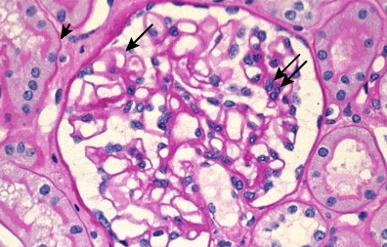
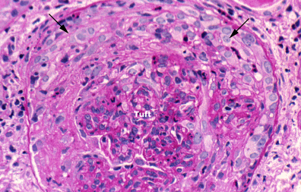
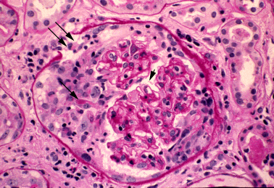

Slide 5
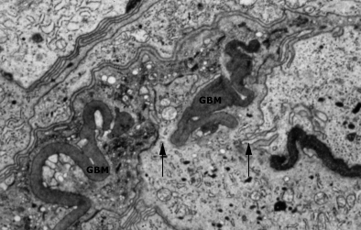
Παθογένεση των μηνοειδών σχηματισμών
Μη-ειδική αντίδραση σε βαριά βλάβη των τριχοειδών του σπειράματος
Η λύση συνέχειας των τριχοειδών έχει ως συνέπεια την είσοδο στοιχείων του πλάσματος (που περιλαμβάνουν και ινωδογόνο που μετατρέπεται σε ινική ) και κυττάρων (μακροφάγα, Τ-λεμφοκύτταρα) στο χώρο του Bowman καθώς και την έκκριση προ-φλεγμονωδών κυτταροκινών

Slide 6
Παθογένεση των μηνοειδών σχηματισμών
Η αρχική οξεία φλεγμονώδης αντίδραση με μηνοειδείς σχηματισμούς πλούσιους σε κύτταρα μετατρέπεται γρήγορα σε ινο-κυτταρική και ακολούθως σε καθαρά ινώδη
Όσο περισσότερο ινώδη στοιχεία περιέχουν οι μηνοειδείς σχηματισμοί τόσο λιγότερο απαντούν στη θεραπεία
Η έγκαιρη διάγνωση πριν το μετασχηματισμό είναι καίριας σημασίας για την αποτελεσματικότητα της θεραπείας
Οι μηνοειδείς σχηματισμοί είναι ίδιοι στο οπτικό μικροσκόπιο ανεξάρτητα του υποκείμενου αιτίου (π.χ. νεφρίτιδα του λύκου ή μεταστρεπτοκοκκική).
Διαφορές διακρίνονται πιθανώς στον ανοσοφθορισμό και το ηλεκτρονικό μικροσκόπιο

Slide 7
Τύποι ΤΕΣΝ
Τύπος 1: Αντι-GBM νόσος (σύνδρομο Goodpasture)
Τύπος 2: Ανοσοσυμπλεγματική ΤΕΣΝ
Στις περισσότερες περιπτώσεις, ορολογικά και ιστολογικά ευρήματα κατευθύνουν σε συγκεκριμένες διαγνώσεις
Μεσαγγειαγές IgA εναποθέσεις → IgA ΣΝ
ASTO(+), υποεπιθηλιακά humps → μεταστρεπτοκοκκική ΣΝ
Anti-DNA, υπο-ενδοθηλιακές εναποθέσεις → νεφρίτιδα του λύκου
Κρυοσφαιρίνες στον ορό, ενδο-αυλικοί θρόμβοι → μεικτή κρυοσφαιριναιμία
Μεμβρανώδης με μηνοειδείς σχηματισμούς (μπορεί να ανιχνεύονται και ΑΝCA)
Σπάνια οι ανοσο-εναποθέσεις δεν είναι διαγνωστικές για μια συγκεκριμμένη βλάβη

Slide 8
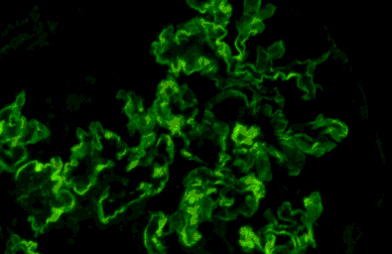
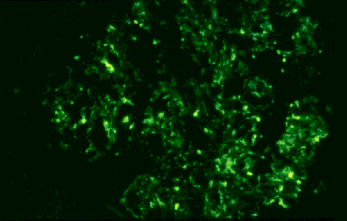
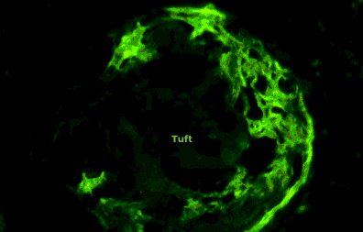

Slide 9
Τύποι ΤΕΣΝ
Τύπος 3:Ανοσοπενική [pauci-immune] ΤΕΣΝ
νεκρωτική ΣΝ με λίγες ή καθόλου ανοσο-εναποθέσεις στον ανοσοφθορισμό ή στο ΗΜ
Η πλειοψηφία των ασθενών είναι ΑNCA (+) [80% MPO-ANCA] αγγειίτιδα με μεμονωμένη νεφρική βλάβη
Και οι ANCA(-) ασθενείς με ανοσοπενική ΤΕΣΝ περιλαμβάνονται στην ίδια ομάδα και έχουν ταυτόσημη ιστολογική και κλινική εικόνα
Τύπος 4: ασθενείς με anti-GBM και ANCA αντισώματα
Ιδιοπαθής:ανοσο-συμπλεγματική (τύπος 2) που δεν μπορεί να καταταχθεί σε μια κατηγορία ή ANCA (-) ανοσοπενική (τύπος 3)

Slide 11
Κλινική εικόνα
Μπορεί να είναι παρόμοια με αυτή της σοβαρής μετα-στρεπτοκοκκικής ΣΝ: οξεία έφοδος, με μακροσκοπική αιματουρία, μειωμένη διούρηση και οίδημα
Πιο συχνά όμως η εγκατάσταση είναι σταδιακή, με κυρίαρχα συμπτώματα την κακουχία και τα οιδήματα
Νεφρική ανεπάρκεια παρατηρείται σχεδόν σε όλες τις περιπτώσεις κατά την διάγνωση (συχνά με κρεατινίνη ορού > 3 mg/dl)
Νεφριτικό ίζημα και λευκωματουρία (συνήθως < 3.5 g λόγω μείωσης του GFR)
Γενική συμπτωματολογία και εκδηλώσεις από άλλα, εκτός νεφρού, όργανα-στόχους είναι κοινές στους ασθενείς με ανοσοπενική ΤΕΣΝ είτε είναι ANCA(+) είτε ANCA(-): εκδηλώσεις από το κατώτερο αναπνευστικό, μυο-σκελετικό, δέρμα και/ή νευρικό σύστημα
Η συμπτωματολογία από το ανώτερο αναπνευστικό είναι πιο συχνή στους ANCA(+) ασθενείς
Αιμόπτυση: σε anti-GBM νόσο, Wegener αλλά και σε πνευμονικό οίδημα άλλης αιτιολογίας

Slide 12
Διάγνωση – θεραπεία
Η ταχεία και ακριβής διάγνωση είναι ουσιαστική για την πρόγνωση του ασθενούς με ΤΕΣΝ
Η ΤΕΣΝ συνήθως καταλήγει σε ΧΝΝ τελικού σταδίου σε διάστημα εβδομάδων - μηνών εάν δεν χορηγηθεί η κατάλληλη θεραπευτική αγωγή
Ορολογικός έλεγχος με ANCA, anti-GBM, ANA, anti-DNA, Συμπλήρωμα κ.λπ. είναι απαραίτητος
Επί ισχυρών κλινικών – ορολογικών ενδείξεων η αγωγή πρέπει να αρχίζει και πριν το αποτέλεσμα της βιοψίας
Εμπειρική αγωγή
I.V μεθυλ-πρεδνιζολόνη 500-1000 mg/day για 3 ημέρες
Κυκλοφωσφαμίδη i.v. ή per os
Πλασμαφαίρεση όταν υπάρχει αιμόπτυση

Slide 13
Εισαγωγή, ταξινόμηση,
κλινική προσέγγιση στις αγγειίτιδες

Slide 14
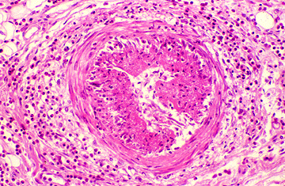
Εισαγωγή
Αγγειίτιδα : φλεγμονή των αγγείων
Συσσώρευση λευκοκυττάρων στο τοίχωμα των αγγείων με πρόκληση (τοιχωματικής) βλάβης και συνέπειες την αιμορραγία ή την ισχαιμία -νέκρωση των παρακείμενων ιστών λόγω μείωσης της αιμάτωσης
Προσβάλλoνται αγγεία διαφόρου μεγέθους σε διάφορους ιστούς
Η κλινική εικόνα καθορίζεται από το όργανο που κυρίως βλάπτεται αλλά παρατηρείται σημαντική αλληλοεπικάλυψη
Μπορεί να είναι πρωτοπαθείς ή δευτεροπαθείς
Είναι συχνά βαριές με μεγάλα ποσοστά θνητότητας
Απαιτούν ταχεία αναγνώριση και διάγνωση αλλά απαντούν καλά σε θεραπεία με κορτικοειδή και ανοσοκατασταλτικά
Η υψηλή θνητότητα οφείλεται αρχικά στην ενεργότητα της νόσου και κατόπιν στις επιπλοκές της θεραπείας και κυρίως στις λοιμώξεις

Slide 15
Ταξινόμηση των αγγειίτιδων
(ανάλογα με το μέγεθος των αγγείων που προσβάλλονται)
Αγγειίτιδες των μεγάλων αγγείων
Αρτηρίτιδα Takayasu
Γιγαντοκυτταρική αρτηρίτιδα
Αγγειίτιδες των αγγείων μεσαίου μεγέθους
Οζώδης πολυαρτηρίτιδα
Νόσος Kawasaki
Πρωτοπαθής αγγειίτιδα κεντρικού νευρικού συστήματος
Αγγειίτιδες των αγγείων μικρού μεγέθους
Σύνδρομο Churg-Strauss
Κοκκιωμάτωση με πολυαγγειίτιδα (Wegener’s)
Μικροσκοπική πολυαρτηρίτιδα
Πορφύρα Henoch-Schonlein
Ιδιοπαθής κρυοσφαιριναιμική αγγείτιδα
Αγγειίτιδα από υπερευαισθησία
Αγγειίτιδα δευτεροπαθής των νόσων του συνδετικού ιστού
Αγγειίτιδα δευτεροπαθής ιογενών λοιμώξεων

Slide 16
Αγγειίτιδες των μεγάλων αγγείων
Αρτηρίτιδα Takayasu
Προσβάλλει την αορτή και τους κύριους κλάδους της
Γιγαντοκυτταρική αρτηρίτιδα
Η κροταφική αρτηρίτιδα είναι χρόνια αγγειίτιδα που κυρίως προσβάλλει τους κρανιακούς κλάδους των αρτηριών που ξεκινούν από το αορτικό τόξο
Αγγειίτιδες των αγγείων μεσαίου μεγέθους
Οζώδης πολυαρτηρίτιδα
Συστηματική νεκρωτική αγγειίτιδα των μεσαίων και μικρού μεγέθους αγγείων που έχουν μυικό χιτώνα
Μερικές φορές μπορεί να προσβάλλει μόνο αγγεία μικρού μεγέθους και μοιάζει με τη μικροσκοπική πολυαρτηρίτιδα
Νόσος Kawasaki
Προσβάλλει ιδιαίτερα τις στεφανιαίες αρτηρίες, εκδηλώνεται σε παιδιά και συνοδεύεται από λεμφαδενοπάθεια
Πρωτοπαθής αγγειίτιδα κεντρικού νευρικού συστήματος
Προσβάλλει μεμονωμένα τα μεσαίου και μικρού μεγέθους αγγεία του ΚΝΣ χωρίς άλλες συστηματικές εκδηλώσεις

Slide 17
Αγγειίτιδες των αγγείων μικρού μεγέθους
Σύνδρομο Churg-Strauss
Ονομάζεται και αλλεργική κοκκιωμάτωση και αγγειίτιδα
Προσβάλλει μεσαίου και μικρού μεγέθους αγγεία κυρίως στους πνεύμονες και το δέρμα και συνοδεύεται συχνά από σχηματισμό αγγειακών και εξωαγγειακών κοκκιωμάτων
50% των ασθενών είναι ANCA(+)
Κοκκιωμάτωση με πολυαγγειίτιδα (Wegener’s)
Συστηματική αγγειίτιδα μεσαίων και μικρών αρτηριών καθώς και φλεβιδίων-αρτηριολίων
Προκαλεί κοκκιωματώδη φλεγμονή του ανώτερου και κατώτερου αναπνευστικού και νεκρωτική, ανοσοπενική σπειραματονεφρίτιδα
Η πλειοψηφία των ασθενών είναι ANCA(+)
Μικροσκοπική πολυαρτηρίτιδα
Προσβάλλει καθ υπεροχή τριχοειδή, φλεβίδια και αρτηριόλια
Από ορισμένους θεωρείται ταυτόσημη με τη Wegener γιατί προκαλεί παρόμοιες ιστολογικές βλάβες με τη διαφορά ότι συνήθως δεν βλάπτει το αναπνευστικό σύστημα
Οι ασθενείς είναι συνήθως ANCA(+)
Πορφύρα Henoch-Schonlein
Συστηματική αγγειίτιδα που προσβάλλει κυρίως τα μετα-τριχοειδικά φλεβίδια και τη χαρακτηρίζουν οι εναποθέσεις ανοσοσυμπλεγμάτων που περιέχουν IgA στους ιστούς
Θεωρείται μια μορφή αγγειίτιδας από υπερ-ευαισθησία

Slide 18
Αγγειίτιδες των αγγείων μικρού μεγέθους
Ιδιοπαθής κρυοσφαιριναιμική αγγειίτιδα
Χαρακτηρίζεται από την παρουσία των κρυοσφαιρινών που είναι πρωτείνες του πλάσματος που καθιζάνουν στο κρύο και διαλύονται ξανά με τη θέρμανση: αποτελούν μίγμα διάφορων ανοσοσφαιρινών και συμπληρώματος
Η πλειοψηφία των ασθενών είναι HCV(+) και τα ανοσοσυμπλέγματα εναποτίθενται στα τοιχώματα τριχοειδών, φλεβιδίων και αρτηριολίων προκαλώντας αγγειακή φλεγμονή
Αγγειίτιδα από υπερευαισθησία
Αν και μια σειρά από αγγειίτδες (H-S, μικτή κρυοσφαιριναιμία, ορονοσία κ.λπ.) χαρακτηρίζονται ως αγγειίτιδες υπερευαισθησίας,
ο όρος πιο σωστά χρησιμοποιείται για αγγειίτιδα που εμφανίζεται μετά από μια αντίδραση υπερευαισθησίας σε συγκεκριμένη ουσία
Χαρακτηριστική είναι η παρουσία δερματικής αγγειίτιδας με ψηλαφητή πορφύρα που στη βιοψία δείχνει φλεγμονή των μικρών αγγείων: λευκοκυταροκλαστική αγγειίτιδα

Slide 19
Αγγειίτιδες των αγγείων μικρού μεγέθους
Αγγειίτιδα δευτεροπαθής των νόσων του συνδετικού ιστού
Ορισμένοι ασθενείς με ΣΕΛ, ρευματοειδή αρθρίτιδα υποτροπιάζουσα πολυχονδρίτιδα, νόσο Behcet ή άλλες νόσους του συνδετικού ιστού μπορεί να παρουσιάζουν κατά τη διάγνωση ή την πορεία της νόσου και αγγειίτιδα που συνήθως προσβάλλει τα μικρού μεγέθους αγγεία
Αγγειίτιδα δευτεροπαθής ιογενών λοιμώξεων
Μια σειρά ιογενών λοιμώξεων μπορεί να προκαλέσει και αγγειίτιδα μεσαίου ή μικρού μεγέθους αγγείων
Συνήθως HBV και HCV, πιο σπάνια HIV, Cytomegalovirus, Epstein-Barr, Parvovirus B19
Παίρνει τη μορφή της οζώδους πολυαρτηρίτιδας ή μικροσκοπικής πολυαγγειίτιδας

Slide 20
Κλινική εικόνα
Η παρουσία μιας αγγειίτιδας πρέπει να διερευνάται όταν υπάρχει γενική συμπτωματολογία + δυσλειτουργία ενός/περισσότερων οργάνων
Αν και, τα γενικά συμπτώματα-σημεία δεν είναι ούτε ευαίσθητα ούτε ειδικά για να τεθεί η διάγνωση, είναι αυτά που χαρακτηρίζουν την παρουσία μιας αγγειίτιδας: κόπωση, αδυναμία, πυρετός, αρθραλγίες, υπέρταση, νεφρική ανεπάρκεια (με ενεργό ίζημα) και νευρολογική συνδρομή
Κλινικά σημεία ενδεικτικά αγγειίτιδας
Πολλαπλή μονονευρίτιδα (mononeuritis multiplex) κυρίως σε οζώδη πολυαρτηρίτιδα (μόνο σε Σ.Δ. μπορεί επίσης να εμφανιστεί)
Ψηλαφητή πορφύρα: μεμονωμένη σε αγγειίτιδα από υπερευαισθησία ή σε συνδυασμό με εκδηλώσεις από άλλα όργανα σε πορφύρα H-S ή μικροσκοπική πολυαρτηρίτιδα
Πνευμονο-νεφρικό σύνδρομο: σε Wegener και σπανιότερα σε μικροσκοπική πολυαγγειίτιδα

Slide 21
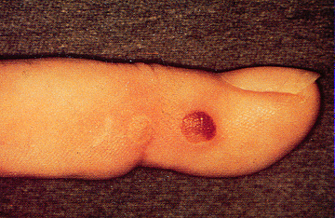

Slide 22
Διάγνωση
Η διάγνωση των αγγειίτιδων είναι δύσκολη και πρέπει να γίνεται προσεκτική ανάλυση του ιστορικού, των αντικειμενικών και εργαστηριακών ευρημάτων
Ιστορικό
Πρόσφατη έναρξη αγωγής με οποιοδήποτε φάρμακο → αγγειίτιδα από υπερευαισθησία
HCV → κρυοσφαιριναιμία, σπανιότερα πολυαρτηρίτιδα
Νόσοι του ανοσοποιητικού συστήματος π.χ. ΣΕΛ → δευτεροπαθής αγγειίτιδα
Αντικειμενική εξέταση: μονονευρίτιδα, ψηλαφητή πορφύρα

Slide 23
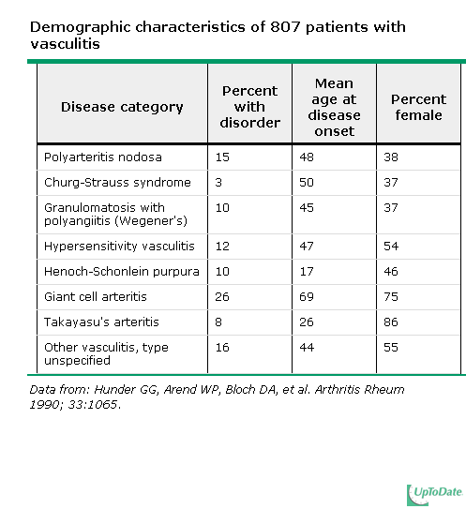

Slide 24
Εργαστηριακός έλεγχος
Πλήρης αιματολογικός-βιοχημικός που να περιλαμβάνει TKE και CRP
ANA, Συμπλήρωμα, ANCA
Συμπλήρωμα: ↓ μικτή κρυοσφαιριναιμία, αγγειίτιδα του ΣΕΛ
ANCA
PR3 (C-ANCA): Wegener
MPO (P-ANCA): μικροσκοπική πολυαγγειίτιδα
Churg-Strauss
Φαρμακευτική αγγειίτιδα
Ηλεκτρομυογράφημα: mononeuritis multiplex
Βιοψίες: η σημαντικότερη εξέταση για την διάγνωση εφ όσον λαμβάνεται από ιστό που έχει εμφανώς αγγειιτιδική βλάβη
Αγγειογραφίες
Πολύ ενδεικτικές (αλλά όχι παθογνωμονικές) για τις αγγειίτιδες μεγάλου και μεσαίου μεγέθους αγγείων: οζώδης πολυαρτηρίτιδα, αρτηρίτιδα Takayasu, κροταφική αρτηρίτιδα
Δεν ενδείκνυνται σε αγγειίτιδες αγγείων μικρού μεγέθους: οι βλάβες είναι κάτω από το όριο ανίχνευσης της μεθόδου

Slide 25
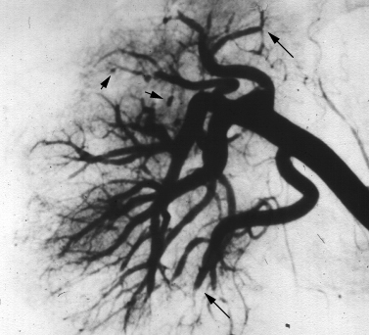
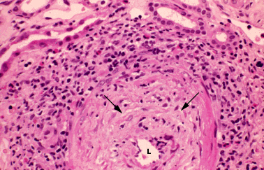
Η επιλογή μεταξύ βιοψίας και αγγειογραφίας στη διάγνωση των αγγειίτιδων θα γίνει ανάλογα με τη τοπογραφία της βλάβης και τη δυνατότητα βιοψίας χωρίς σημαντικές παρενέργειες στο συγκεκριμένο σημείο.
Π.χ. η αγγειογραφία είναι αρκετή για τη νόσο Takayasu και την οζώδη πολυαρτηρίτιδα. Βιοψία στη κροταφική και στο δέρμα επί λευκοκυταροκλαστικής (αν βρεθούν και εναποθέσεις IgA, διάγνωση Πορφύρας H-S, ειδάλως μη-ειδική). Νεφρική βιοψία επι υποψίας Wegener.

Slide 26
Το 1990 το Αμερικάνικο Κολλέγιο Ρευματολογίας εξέδωσε κριτήρια ταξινόμησης για τις αγγειίτιδες τα οποία όμως χρησιμοποιούνται πιο πολύ για επιδημιολογικούς παρά για διαγνωστικούς σκοπούς
Αναφέρονται όσα έχουν και νεφρολογικό ενδιαφέρον
Οζώδης πολυαρτηρίτιδα (τουλάχιστον 3 από 10 κριτήρια)
Αδικαιολόγητη απώλεια βάρους > 4 kg
Δικτυωτή πελίωση (livedo reticularis)
Άλγος ή τάση στους όρχεις
Μυαλγίες, αδυναμία ή πολυ-νευροπάθεια
Μονονευροπάθεια
Διαστολική υπέρταση πρόσφατης έναρξης > 90 mmHg
Αυξημένη ουρία (>40 mg/dl) ή κρεατινίνη (> 1.5 mg/dl)
Ηπατίτιδα Β
Χαρακτηριστικά αγγειογραφικά ευρήματα
Βιοψία μεσαίου-μικρού μεγέθους αγγείου που δείχνει διήθηση με πολυμορφοπύρηνα

Slide 27
Σύνδρομο Churg-Strauss (4 ή περισσότερα από 6 κριτήρια)
Ιστορικό άσθματος
Ηωσινοφιλία > 10%
Μονονευροπάθεια ή πολυνευροπάθεια
Μετακινούμενες ή διαλείπουσες πνευμονικές σκιάσεις
Παθολογία από τα παραρίνια
Βιοψία με αγγείο και διήθηση από ηωσινόφιλα των γύρω ιστών
Κοκκιωμάτωση με πολυαγγειίτιδα (Wegener’s)
(2 ή περισσότερα από τα 4)
τα κριτήρια διατυπώθηκαν το 1990 πριν τα ANCA αρχίσουν να χρησιμοποιούνται
Ρινική ή στοματική φλεγμονή (πυώδεις ή αιματηρές εκκρίσεις συνοδευόμενες από άλγος ή όχι)
Παθολογική ακτινογραφία θώρακος: οζίδια, διηθήσεις ή κοιλότητες
Ενεργό – νεφριτικό – ίζημα ούρων
Κοκκιωματώδης φλεγμονή ενός αγγείου ή της περι-αγγειακής περιοχής σε βιοψία

Slide 28
Κοκκιωμάτωση με πολυαγγειίτιδα (Wegener’s)
Σήμερα , η διάγνωση γίνεται πολύ πιθανή όταν ανιχνεύονται ANCA (C-ANCA) σε συνδυασμό με τα υπόλοιπα κλινικά-εργαστηριακά ευρήματα. Πάντως η παρουσία τους δεν θεωρείται αρκετά ισχυρή ώστε να αντικαταστήσει τη βιοψία.
Μικροσκοπική πολυαγγειίτιδα
Τα ευρήματα είναι παρόμοια με την Wegener αλλά τουλάχιστον κατά τη χρονική στιγμή της διάγνωσης, δεν υπάρχει συνήθως προσβολή του αναπνευστικού συστήματος
Πάντως, στην πορεία της νόσου μπορεί να εμφανιστεί και η πλειοψηφία των ασθενών είναι ANCA(+)
Αγγείτιδα από υπερευαισθησία (3 από 5 κριτήρια)
Ηλικία > 16
Χρήση ενός ύποπτου φαρμάκου τη στιγμή εκδήλωσης των συμπτωμάτων
Ψηλαφητή πορφύρα
Κηλιδοβλατιδώδες εξάνθημα
Βιοψία δέρματος με ουδετερόφiλα γύρω από αρτηριόλιο ή φλεβίδιο

Slide 29
Πορφύρα H-S
Εκτός από τις εναποθέσεις IgA σε βιοψία δέρματος ή νεφρού
3 ή περισσότερα από τα 6 κριτήρια
Ψηλαφητή πορφύρα
Κωλικός εντέρου (bowel angina)
Αιμορραγία γαστρεντερικού
Αιματουρία
Ηλικία κατά την έναρξη της νόσου < 20
Μη-χρήση νέας φαρμακευτικής αγωγής
Ιδιοπαθής κρυοσφαιριναιμία: πορφυρικό δερματικό εξάνθημα,
Χαμηλό συμπλήρωμα, ανίχνευση κρυοσφαιρινών, βιοψία με αγγειίτιδα
Δευτεροπαθής αγγειίτιδα σε νόσους συνδετικού ιστού: ιστολογική επιβεβαίωση αγγειιτιδικής βλάβης+ διάγνωση κυρίου νοσήματος

Slide 30
Η διαφορική διάγνωση των αγγειίτιδων από άλλες νόσους είναι πολύπλοκη
Κυρίως συστηματικά ρευματικά νοσήματα με πιο κοινό τον ΣΕΛ
Έμβολα χοληστερόλης
Μύξωμα του κόλπου με έμβολα
Λοιμώδης ενδοκαρδίτιδα
Κακοήθειες αιματολογικές
Μυκητιασικό ανεύρυσμα με έμβολα
Βακτηριαιμία
Λοιμώξεις με ρικέτσιες
Θρομβοκυτταροπενία με πορφύρα
Μετακτινική ίνωση
Αμυλοείδωση
Γενικευμένη αθηρωμάτωση
Αγγειόσπασμος κ.λπ.

Slide 31
ANCA
Anti
Neutrophil
Cytoplasmic
Antibodies

Slide 32
Εισαγωγή
Το 1982 περιγράφηκαν για πρώτη φορά αντισώματα εναντίον αντιγόνων στο κυτταρόπλασμα των πολυμορφοπυρήνων (Anti-Neutrophil Cytoplasmic Antibodies, ANCA)
To 1985 τα ANCA συνδέθηκαν με την κοκκιωμάτωση με πολυαγγειίτιδα (Wegener’s)
Αρκετά χρόνια μετά συσχετίστηκαν εκτός από τη Wegener και με τη μικροσκοπική πολυαγγείτιδα και με την αγγειίτιδα που εντοπίζεται μόνο στους νεφρούς (“renal-limited” vasculitis: pauci-immune glomerulonephritis without evidence of extrarenal disease)
Σήμερα, η ανίχνευση των ANCA έχει γίνει απαραίτητη για την διάγνωση των αγγειίτιδων αν και ο ρόλος τους στη παθογένεια των νοσημάτων αυτών προκαλεί ακόμα πολλές συζητήσεις

Slide 33
Μέθοδοι ανίχνευσης
Δυο μέθοδοι ανίχνευσης χρησιμοποιούνται ευρέως διεθνώς
Ο Έμεσος Ανοσοφθορισμός σε λευκοκύτταρα σταθεροποιημένα με αλκοόλη
Η ELISA (Enzyme-linked immunosorbent assay) με τη χρήση ειδικών, καθαρών αντιγόνων
Η μέθοδος ανίχνευσης με ανοσοφθορισμό είναι περισσότερο ευαίσθητη ενώ η ELISA πιο ειδική
Γι αυτό, η καλύτερη τακτική είναι να γίνεται έλεγχος του δείγματος με ανοσοφθορισμό και όταν υπάρχει θετικό αποτέλεσμα αυτό να επιβεβαιώνεται με ELISA, με τη χρήση των ειδικών για τις αγγειίτιδες αντιγόνων
Πάντως, επειδή ούτε η μέθοδος έχει τυποποιηθεί, ούτε τιμές αναφοράς για το φυσιολογικό εύρος έχουν καθοριστεί, η ευαισθησία και η ειδικότητα της μεθόδου ποικίλλει ανάλογα με το εργαστήριο

Slide 34
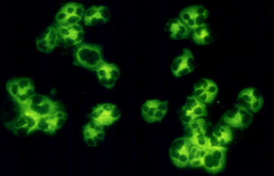
Μέθοδοι ανίχνευσης (2)
Τα δυο αντιγόνα-στόχοι στις αγγειίτιδες είναι
Η πρωτεινάση 3 (PR3) και
Η μυελοπευροξειδάση (MPO)
Και τα δυο (PR3 και MPO) ανιχνεύονται είτε στα αζουροφιλικά κοκκία των πολυμορφοπυρήνων είτε στα θετικά για υπεροξειδάση λυσοσώματα των μονοπυρήνων
Αντισώματα εναντίον PR3: PR3-ANCA
Αντισώματα εναντίον MPO: MPO-ANCA
Τύποι ανοσοφθορισμού στις αγγειίτιδες
C-ANCA (Cytoplasmic, διάχυτη κυτταροπλασματική χρώση)
Στην πλειοψηφία των περιπτώσεων τα αντισώματα στρέφονται εναντίον της πρωτεινάσης 3 (PR3-ANCA), σπάνια μπορεί να είναι και MPO-ANCA

Slide 35
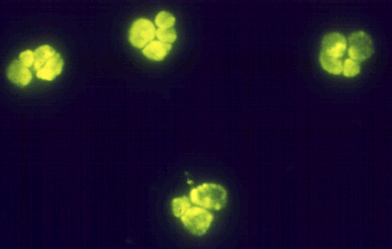
Μέθοδοι ανίχνευσης (3)
P-ANCA (Perinuclear, χρώση γύρω από τον πυρήνα)
Συνήθως τα αντισώματα είναι εναντίον της μυελουπεροξειδάσης (MPO-ANCA)
Μη-τυπικές εικόνες στον ανοσοφθορισμό, παρόμοιες με τα Ρ-ANCA μπορεί να βρεθούν όταν οι ασθενείς δεν έχουν αγγειίτιδα αλλά άλλες νόσους όπου επίσης ανιχνεύονται ANCA έναντι, όμως, άλλων αντιγόνων (νόσοι συνδετικού ιστού, φλεγμονώδεις νόσοι του εντέρου και αυτοάνοση ηπατίτιδα)

Slide 36
Μέθοδοι ανίχνευσης (4)
Τα θετικά αποτελέσματα για ANCA μόνο με τον ανοσοφθορισμό πρέπει να αντιμετωπίζονται με επιφυλακτικότητα:
Υπάρχει μεγάλο ποσοστό υποκειμενικότητας ανάλογα με την εμπειρία του εργαστηριακού γιατρού
Η μέθοδος δεν έχει τυποποιηθεί και δεν έχουν καθοριστεί φυσιολογικά όρια
Ο ανοσοφθορισμός έχει ιδιαίτερα χαμηλή ειδικότητα
Τα C-ANCA έχουν υψηλότερη ειδικότητα από τα P-ANCA
Ακόμα όμως και επί θετικών C-ANCA, μόνο το 50% των ασθενών αποδεικνύεται ότι έχουν τελικά αγγειίτιδα
Μια σειρά άλλων αντιγόνων (εκτός PR3, MPO) δίνουν εικόνα στον ανοσοφθορισμό παρόμοια με τα P-ANCA: λακτοφερρίνη, ελαστάση, καταλάση, βήτα-γλυκουρονιδάση κ.ά. Επίσης όταν συν-υπάρχει φλεγμονώδης νόσος, το αποτέλεσμα μπορεί να είναι το ίδιο, μειώνοντας περισσότερο την ειδικότητά τους. Απαιτείται άμεση επιβεβαίωση με ELISA
Ασθενείς με ΑΝΑ παρουσιάζουν πολύ συχνά ψευδώς θετικά P-ANCA, λόγω παρόμοιας εικόνας στον ανοσοφθορισμό.

Slide 37
Μέθοδοι ανίχνευσης (5)
ELISA
Tα PR3-ANCA και τα MPO-ANCA, όπως προσδιορίζονται με ειδικά αντιγόνα με την ELISA έχουν σαφώς υψηλότερη ειδικότητα και θετική προγνωστική αξία απ ότι τα C-ANCA και P-ANCA του ανοσοφθορισμού
Πάντως και με την ELISA μπορεί να δοθούν ψευδή αποτελέσματα εάν δεν εκτελείται σωστά

Slide 38
Συσχετισμός των ANCA με νοσήματα
Η παρουσία των ANCA σχετίζεται με
την Κοκκιωμάτωση με πολυαγγείτιδα (Wegener’s),
με τη μικροσκοπική πολυαγγειίτιδα,
το σύνδρομο Churg-Strauss,
την αγγειίτιδα με μεμονωμένη νεφρική εντόπιση και αρκετές φαρμακευτικής αρχής αγγειίτιδες
Σε όλες τις παραπάνω περιπτώσεις τα ANCA σχηματίζονται εναντίον της PR3 ή της MPO και σχεδόν ποτέ εναντίον και των δυο αντιγόνων
Στην κλασσική οζώδη πολυαρτηρίτιδα δεν ανιχνεύονται ANCA
Αντίθετα, σε μια σειρά φλεγμονωδών νόσων του εντέρου και ρευματικών παθήσεων ανιχνεύονται ANCA, ιδιαίτερα με τον ανοσοφθορισμό, που όμως στρέφονται εναντίον άλλων αντιγόνων και όχι των PR3-MPO

Slide 39
Κοκκιωμάτωση με πολυαγγείτιδα (Wegener’s)
90% των ασθενών με ενεργή, γενικευμένη νόσο είναι ANCA(+)
Όταν η νόσος δεν είναι γενικευμένη τα ποσοστά είναι μικρότερα (π.χ. όταν υπάρχει προσβολή του ανώτερου αναπνευστικού, χωρίς νεφρική βλάβη, μέχρι και 40% των ασθενών είναι ANCA(-))
Άρα τα ANCA(-) δεν αποκλείουν την νόσο
Σε γενικές γραμμές, η ευαισθησία των PR3-ANCA στην Wegener είναι ανάλογη της έκτασης, της βαρύτητας και της ενεργότητας της νόσου
Το 80-90% των θετικών για ANCA ασθενών με Wegener έχουν PR3-ANCA, οι υπόλοιποι MPO-ANCA
H νεκρωτική κοκκιωματώδης φλεγμονή, το χαρακτηριστικό ιστο-παθολογικό εύρημα της νόσου, έχει βρεθεί και σε MPO και σε PR3 ANCA θετικούς ασθενείς

Slide 40
Μικροσκοπική πολυαγγειίτιδα
70% των ασθενών με τη νόσο είναι ANCA(+)
Η πλειοψηφία απ αυτούς έχουν MPO-ANCA
Και στις δυο νόσους μπορεί να βρεθούν και PR3 και MPO –ANCA, γεγονός που δυσκολεύει ακόμα περισσότερο τη διαφορο-διάγνωσή τους
Πάντως και Wegener και ΜΠ μπορούν να διακριθούν από την κλασσική οζώδη πολυαρτηρίτιδα λόγω του ότι η τελευταία είναι ANCA(-)
Αγγειίτιδα με μεμονωμένη νεφρική εντόπιση
Η πλειοψηφία των ασθενών με μεμονωμένη ανοσοπενική νεκρωτική σπειραματονεφρίτιδα, χωρίς εξωνεφρικές βλάβες είναι ANCA(+)
75-80% έχουν MPO-ANCA
Ορισμένα στοιχεία έδειξαν άλλο αντιγόνο υπεύθυνο για τα ANCA στη συγκεκριμένη πάθηση το LAMP-2 (lysosome associated membrane protein-2)
Πάντως και η αγγειίτιδα με μεμονωμένη νεφρική συμμετοχή φαίνεται ότι ανήκει στην ομάδα Wegener/ΜΠ και ορισμένοι ασθενείς παρουσιάζουν και εξωνεφρικές βλάβες στην πορεία

Slide 41
Σύνδρομο Churg-Strauss
50% των ασθενών είναι MPO ή PR3-ANCA (+)
Πιθανόν οι ANCA(+) έχουν περισσότερη πνευμονική, νεφρολογική και νευρολογική επιβάρυνση συγκριτικά με τους ANCA(-)
Anti-GBM νόσος
10-40% των ασθενών με anti-GBM νόσο είναι ταυτόχρονα, κατά τη στιγμή της διάγνωσης, και ANCA(+)
Οι περισσότεροι έχουν MPO-ANCA
Ο σχηματισμός των ANCA φαίνεται πως προηγείται αυτού των anti-GBM: πιθανώς μια νεφρική ή πνευμονική βλάβη με αίτιο τα ANCA να οδηγεί δευτερογενώς στον σχηματισμό των anti-GBM
Η κλινική σημασία της ταυτόχρονης ύπαρξης των δυο αντισωμάτων δεν είναι σαφής
σε ορισμένους ασθενείς παρατηρούνται κλινικές εκδηλώσεις πιο τυπικές για συστηματική αγγειίτιδα (πορφύρα, αρθραλγίες, κοκκιωματώδης φλεγμονή)
Σε αναδρομική μελέτη, η ιστολογική νεφρο-παθολογο-ανατομική εικόνα ήταν πανομοιότυπη με αυτή της μεμονωμένης νεφρικής αγγειίτιδας

Slide 42
27 διπλά θετικοί (ANCA+anti-GBM) ασθενείς στη Βρετανία είχαν την παρακάτω εικόνα:
100% νεφρική βλάβη, μέση κρεατινίνη 7.2 mg/dl), 17% χρειάστηκαν αιμοκάθαρση κατά την εισαγωγή
44% κακουχία, γενικευμένη αδυναμία
41% πνευμονική αιμορραγία
22% εξάνθημα
19% άλλη συμπτωματολογία από το αναπνευστικό
Παρουσία των ANCA σε άλλες σπειραματονεφρίτιδες
Έχει περιγραφεί σε
Μεμβρανώδη ΣΝ
Νεφρίτιδα ΣΕΛ
IgA ΣΝ
Μεταλοιμώδη
Οξεία διάμεση φαρμακευτικής αιτιολογίας

Slide 43
Φαρμακευτικής αρχής αγγειίτιδες
Πολλές φαρμακευτικές ουσίες επάγουν την εμφάνιση αγγειίτιδων σχετιζόμενων με τα ANCA
Στους περισσότερους ασθενείς ανιχνεύονται MPO-ANCA καθώς και ANCA εναντίον της ελαστάσης ή της λακτοφερρίνης, μικρό ποσοστό εμφανίζει PR3-ANCA
Σε 209 ασθενείς με υποθυρεοειδισμό, 6% βρέθηκαν (+) σε MPO, PR3-ANCA ή ANCA εναντίον της ελαστάσης
Η παρουσία τους συσχετίστηκε ισχυρά με τη θεραπεία με αντιθυρεοειδικά φάρμακα (OR 11.8)
Το 1/3 των ασθενών παρουσίασε και σπειραματική βλάβη
Πολλά περιστατικά παρουσιάζουν γενική συμπτωματολογία, αρθραλγίες, αρθρίτιδες και δερματική αγγειίτιδα
Πάντως και μια πιο σοβαρή κλινική εικόνα – που περιλαμβάνει ΤΕΣΝ και πνευμονική αιμορραγία-μπορεί να παρατηρηθεί

Slide 44
Φαρμακευτικής αρχής αγγειίτιδες
Η πιο ισχυρή συσχέτιση εμφάνισης ΑΝCA αγγειίτιδας έχει γίνει με τη λήψη αντι-θυρεοειδικών φαρμάκων: Propylthiouracil (PTU, Prothuril), methimazole (Unimazol), Carbimazol (Thyrostat)
Hydralazine, Minocycline
Penicillamine, Allopurinol, Procainamide, Thiamazole, Clozapine, Phenytoin, Rifampicin, Cefotaxime, Isoniazid, Indomethacin
Ως παρενέργεια των παραπάνω φαρμάκων δεν είναι συχνή και δεν πρέπει να εμποδίζει τη χορήγηση τους
Propylthiouracil
Το περισσότερο συχνά ενοχοποιούμενο φάρμακο για πρόκληση φαρμακευτικής αγγειίτιδας
Συνήθως μετά μήνες ή χρόνια λήψης του φαρμάκου
Ένα μεγάλο ποσοστό των ασθενών (>20%) γίνεται MPO-ANCA(+)
Πολύ λιγότεροι εμφανίζουν κλινική αγγειίτιδα
Συσσωρεύεται στα ουδετερόφιλα και πιθανώς συνδέεται με τη MPO
Η διακοπή του συνήθως ακολουθείται από αποδρομή της αγγειίτιδας αλλά μπορεί να χρειαστεί και ανοσοκαταστολή

Slide 45
Hydralazine
Η χορήγηση της έχει συσχετισθεί με
Φαρμακευτικής αρχής ΣΕΛ
Φαρμακευτική ANCA(+) αγγειίτιδα
Συνήθως εκδηλώνεται και με νεφρική βλάβη (ανοσοπενική ΤΕΣΝ)
Οι ασθενείς είναι anti-DNA(+) και MPO-ANCA(+)
Συνήθως χρειάζονται ανοσο-καταστολή και τα ποσοστά ασθενών που φθάνουν γρήγορα σε ΧΝΝ τελικού σταδίου ή καταλήγουν είναι υψηλά
Minocycline
Εκδηλώνεται με αρθρίτιδα, πυρετό, livedo reticularis και P-ANCA στον ανοσοφθορισμό (συνήθως εναντίον ελαστάσης κ.λπ.)
Συνήθως υποχωρεί με τη διακοπή του φαρμάκου για να επανέλθει με την εκ νέου χορήγηση
Κορτικοειδή
Σπάνια και νεφρική βλάβη

Slide 46
ANCA (+) σε φλεγμονώδεις ρευματικές νόσους
Ρευματοειδή αρθρίτιδα
ΣΕΛ
Σύνδρομο Sjogren
Νεανική αρθρίτιδα
Υποτροπιάζουσα πολυχονδρίτιδα
Σκληρόδερμα
Αντιφωσφολιπιδικό σύνδρομο
Οι περισσότερες δημοσιεύσεις αναφέρονται σε ANCA διαπιστωμένα με ανοσοφθορισμό
Όπου έγινε ELISA τα αντιγόνα ήταν ποικίλα (ελαστάση, λακτοφερρίνη, λυσοζύμη κ.ά)
Κοκαίνη και levamisole
70% της κοκαίνης στις ΗΠΑ είναι «μολυσμένο» με levamisole, μια ανοσο-ρυθμιστική ουσία
Οι ασθενείς εκδηλώνουν ANCA (+) αγγειίτιδα (αρθραλγίες, δερματικές αλλοιώσεις, πυρετό, νυκτερινούς ιδρώτες, μυαλγίες)
MPO ή PR3 – ANCA
Σπάνια μπορεί να υπάρχει και νεφρική-πνευμονική βλάβη

Slide 47
Αυτοάνοσα νοσήματα του γαστρεντερικού
60-80% των ασθενών με ελκώδη κολίτιδα και σκληρυντική χολαγγειίτιδα είναι P-ANCA(+)
10-27% των ασθενών με νόσο του Crohn
Τα P-ANCA στρέφονται εναντίον ενός αντιγόνου που βρίσκεται στη μεμβράνη του πυρήνα των πολυμορφοπυρήνων και σπανιότερα εναντίον άλλων αντιγόνων
Η συσχέτιση των ΑNCA με την παθογένεια δεν έχει διευκρινισθεί
Οι τίτλοι τους δεν διακυμαίνονται ανάλογα με την ενεργότητα ή βαρύτητα της νόσου και ειδικά στην ελκώδη κολίτιδα δεν υποχωρούν και μετά από κολεκτομή
Κυστική ίνωση
P-ANCA αλλά όχι MPO, ιδιαίτερα όταν υπάρχει και λοίμωξη αναπνευστικού
Άλλα νοσήματα: αυτοάνοση ηπατίτιδα, λέπρα, νόσος Buerger, ελονοσία, προ-εκλαμψία, εκλαμψία, υποξεία βακτηριακή ενδοκαρδίτιδα, διάχυτη πνευμονική αιμορραγία, χρόνια απόρριψη μοσχεύματος, λοιμώδης μονοπυρήνωση, λοίμωξη με parvovirus B19

Slide 48
Κλινική χρήση των ANCA: τι πρέπει να γνωρίζουμε
Ένα θετικό test για ANCA είναι και «αληθώς θετικό»?
Τα C και P-ANCA του ανοσοφθορισμού πρέπει πάντα να επιβεβαιώνονται και να εξειδικεύονται (PR3 ή MPO) με ELISA
Η διαδοχική χρήση ανοσοφθορισμού – ELISA αυξάνει ουσιαστικά τη θετική προγνωστική αξία των ANCA (43% μόνο με ανοσοφθορισμό, 83% μόνο με ELISA, 90% με διαδοχική επιβεβαίωση)
Ένα αρνητικό test για ANCA αποκλείει τη διάγνωση μιας αγγειίτιδας μικρών αγγείων?
Όχι
40% των ασθενών με εντοπισμένη μορφή Wegener και 10% αυτών με σοβαρή νόσο είναι ANCA(-)
30% των ασθενών με ΜΠ και 50% με Churg-Strauss επίσης
Ένας ασθενής ANCA(-) με εντοπισμένη νόσο μπορεί να παρουσιάσει στη πορεία την γενικευμένη μορφή της και να γίνει ANCA(+)
Άρα, ένα αρνητικό test για ANCA δεν πρέπει να δημιουργεί ψευδή εντύπωση ασφάλειας

Slide 49
Ένα θετικό test για ANCA κάνει περιτή την επιβεβαίωση της διάγνωσης με βιοψία?
Η αξία των ANCA στη διάγνωση μιας αγγειίτιδας εξαρτάται σε μεγάλο βαθμό από την κλινική εικόνα του ασθενούς
Όση διαγνωστική αξία και να έχουν τα ANCA, μόνο η ιστο-παθολογική επιβεβαίωση της νόσου μπορεί να δικαιολογήσει τη χορήγηση της μακροχρόνιας και τοξικής θεραπευτικής αγωγής που απατείται να λάβουν οι ασθενείς
Οι περισσότεροι ειδικοί συμφωνούν ότι η θεραπεία μπορεί να αρχίσει εαν η κλινική εικόνα είναι σοβαρή, τα ANCA(+) και η βιοψία γίνει το ταχύτερο δυνατό

Slide 50
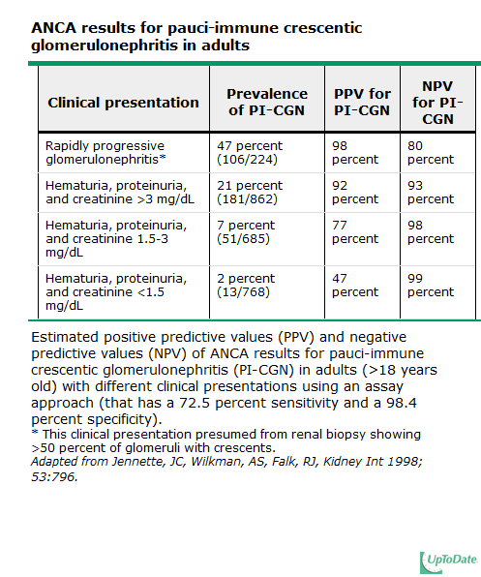

Slide 51
Μια αύξηση του τίτλου των ANCA σημαίνει πως θα ακολουθήσει και έξαρση της νόσου?
Αν και τα στοιχεία είναι αντικρουόμενα, αρκετές μεγάλες μελέτες έδειξαν πως:
Η αύξηση του τίτλου των ANCA δεν προδηλώνει, έγκαιρα και από μόνη της, την έξαρση της νόσου
Από την άλλη, η επιμένουσα και συνεχώς μεγαλύτερη αύξηση, υποδηλώνει κίνδυνο υποτροπής της νόσου
Δεδομένων των παρενεργειών της, ένας νέος κύκλος ανοσοκατασταλτικής θεραπείας δεν δικαιολογείται βάσει μόνο της αύξησης του τίτλου των ANCA, εκτός εάν συνοδεύεται από την ανάλογη κλινική-εργαστηριακή εικόνα που υποδηλώνει έξαρση της νόσου

Slide 52
Τα ANCA στη παθογένεια των αγγειίτιδων

Slide 53
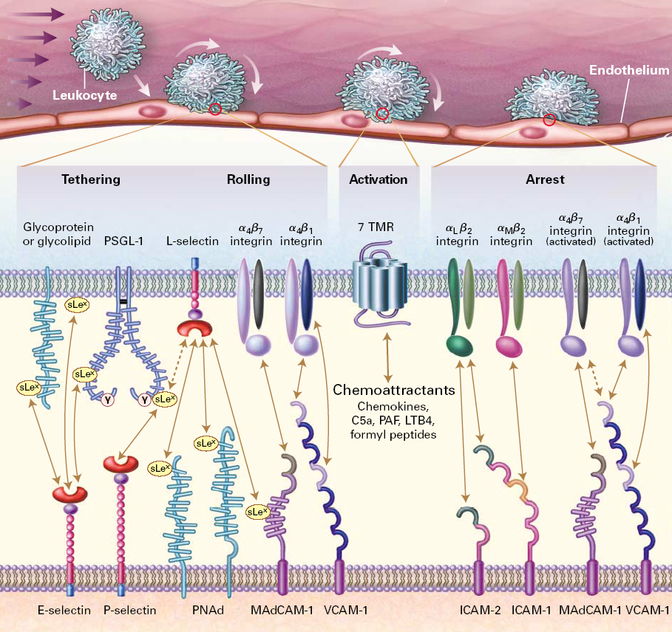

Slide 54
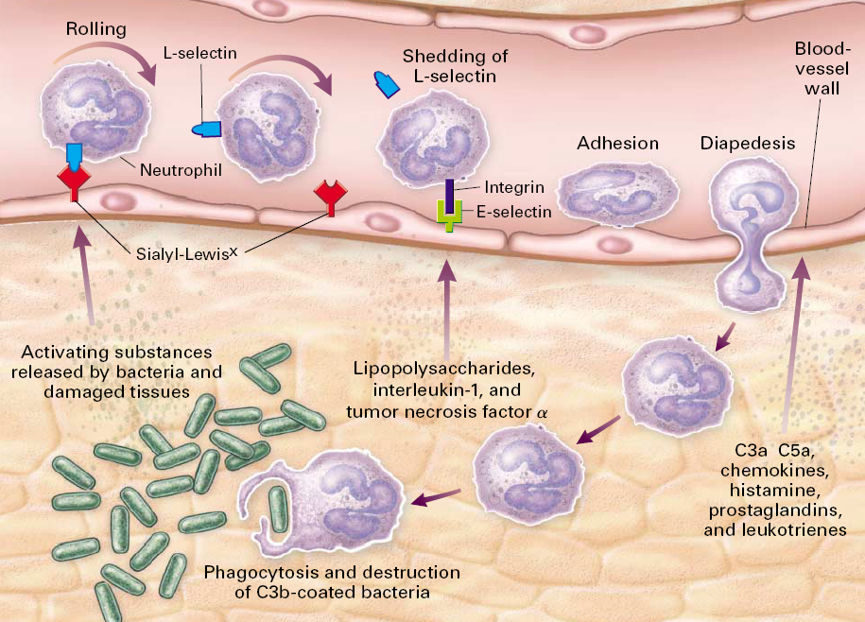

Slide 55
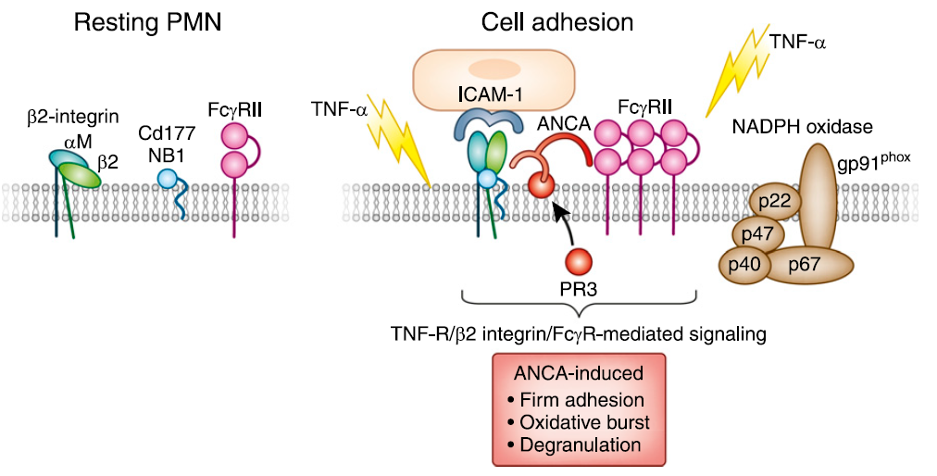

Slide 56
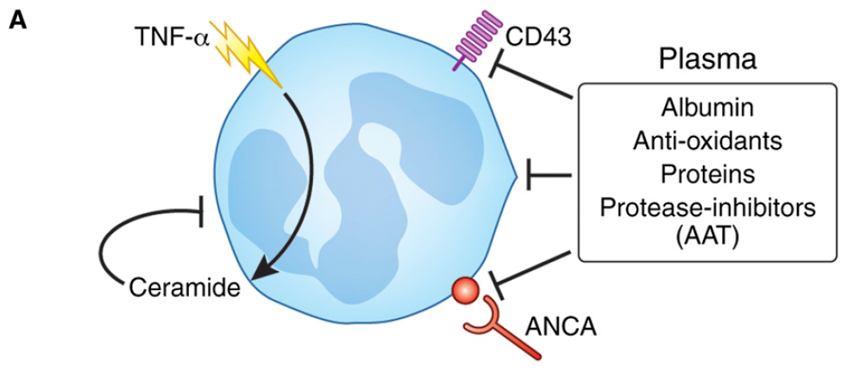

Slide 57
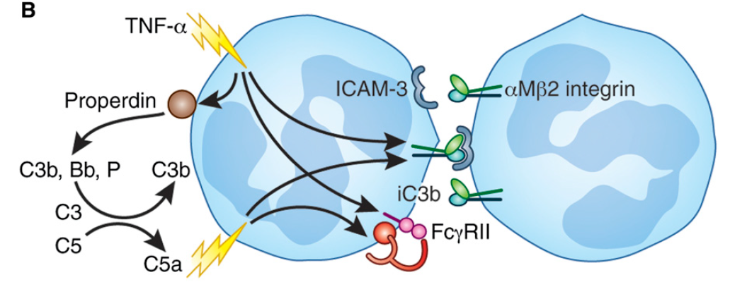

Slide 58
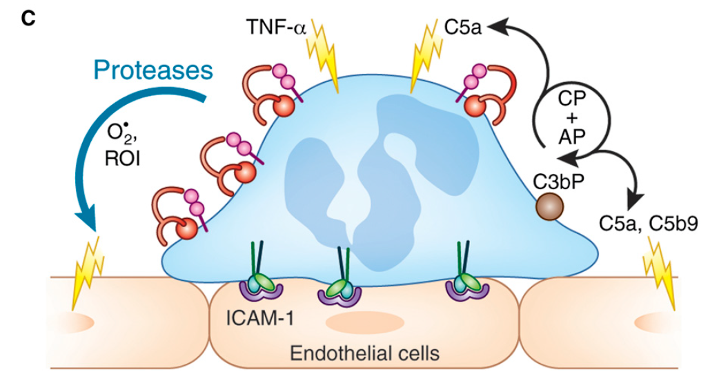

Slide 59
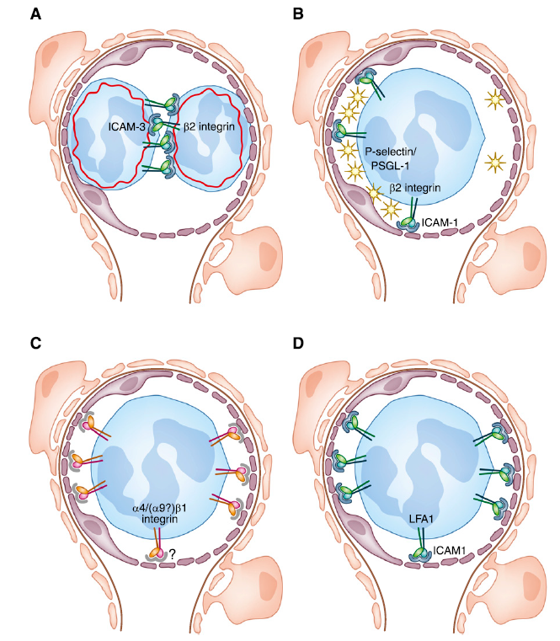

Slide 60
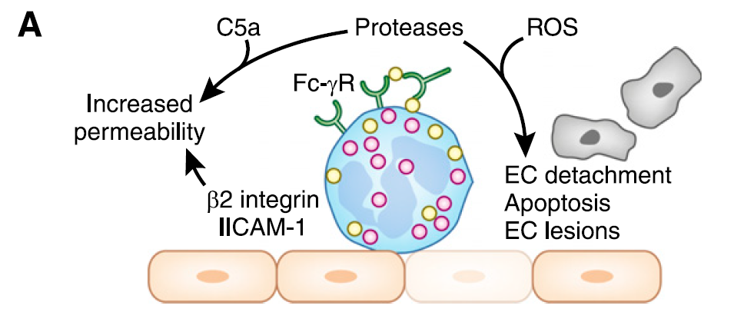

Slide 61
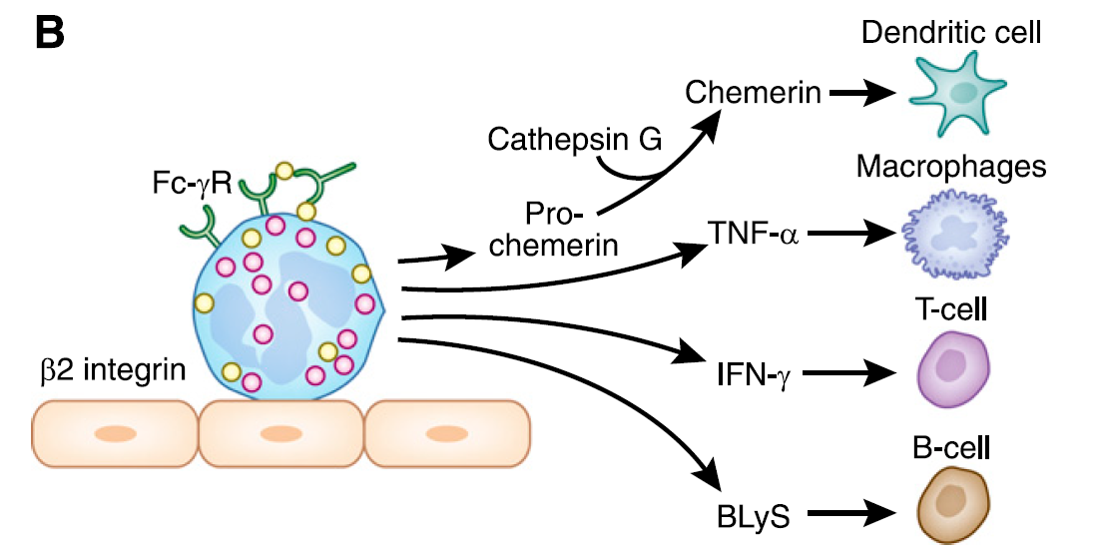

Slide 62
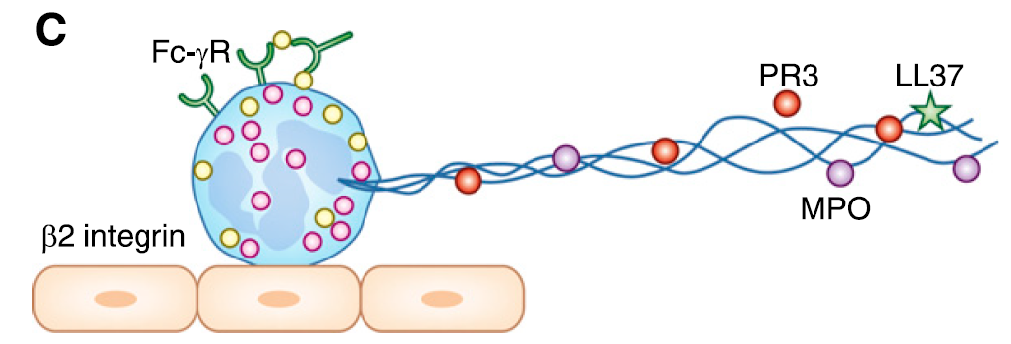
NETs(Neutrophil extracellular traps)

Slide 63
↑ φλεγμονή (CRP)
κατά την έφοδο της νόσου
Σχηματισμός ANCA (1o κύμα φλεγμονής)
Ακίδα έναρξης (2o κύμα φλεγμονής)
κατά την πορεία της νόσου
Ενεργή νόσος (φλεγμαίνουν αγγεία-περιαγγειακός ιστός)
Βαρύτητα νόσου (ένταση φλεγμονής-επανασχηματισμός ANCA)
Λοίμωξεις – κύρια παρενέργεια θεραπείας
Μετά χρόνια θεραπείας: νεόπλασμα
Κατά την πορεία, ενώ λαμβάνει θεραπεία

Slide 64
Συνοψίζοντας
Ως ταχέως εξελισσόμενη χαρακτηρίζεται η ΣΝ κάθε αιτιολογίας κατά την οποία παρατηρείται σχηματισμός άφθονων εξωτριχοειδικών μηνοειδών σχηματισμών και ταχεία έκπτωση της νεφρικής λειτουργίας
Οι 4 τύποι ΤΕΣΝ περιλαμβάνουν την anti-GBM νόσο, τις ανοσοσυμπλεγματικές ΤΕΣΝ, την ανοσοπενική-νεκρωτική μορφή και τη ΣΝ σε ασθενείς ANCA και anti-GBM θετικούς
Οι ανοσοσυμπλεγματικές μορφές ΤΕΣΝ υπερέχουν σε μικρή ηλικία για να δώσουν την θέση τους στις ανοσοπενικές σε μεγαλύτερη: στις πρώτες συμπεριλαμβάνονται οι ταχέως εξελισσόμενες μορφές της μεταστρεπτοκοκκικής, της IgA και της ΣΝ του Λύκου ενώ στις δεύτερες οι ANCA (+) ή (-) αγγειίτιδες με γενικευμένη ή νεφρικά περιορισμένη νόσο
Η ταχεία διάγνωση με βιοψία και η άμεση έναρξη ανοσοκατασταλτικής θεραπείας είναι καίριας σημασίας λόγω της βαρύτατης πρόγνωσης της ΤΕΣΝ

Slide 65
Η φλεγμονώδης προσβολή αγγείων διάφορου μεγέθους με συνέπεια τη βλάβη των παρακείμενων ιστών λόγω κακής αιμάτωσης ή αιμορραγίας, ορίζεται ως αγγειίτιδα
Οι αγγειίτιδες των μικρού μεγέθους αγγείων και η οζώδης πολυαρτηρίτιδα (μεσαίου-μικρού μεγέθους αγγεία) μπορεί να προκαλέσουν και νεφρική βλάβη
Η γενική συμπτωματολογία με κόπωση, αδυναμία, πυρετό κ.λπ. χαρακτηρίζει την εισβολή μιας γενικευμένης αγγειίτιδας ενώ οι βλάβες σε όργανα στόχους (φλεγμονή-αιμορραγία στο αναπνευστικό, νεκρωτική ΣΝ στο νεφρό, νευρίτιδες στο νευρικό σύστημα, πορφυρικό εξάνθημα στο δέρμα κ.λπ.) συμπληρώνουν την κλινική-εργαστηριακή εικόνα
Η διάγνωση των αγγειίτιδων είναι δύσκολη και απαιτεί ιστοπαθολογική επιβεβαίωση εκτός από συγκεκριμένες μορφές όπου η αγγειογραφική εικόνα είναι ενδεικτική. H παρουσία των ANCA βοηθάει σήμερα ουσιαστικά στη διαφορική τους διάγνωση
Η ανοσοκασταλτική θεραπευτική αγωγή είναι, στις περισσότερες των περιπτώσεων, αποτελεσματική και πρέπει να χορηγείται άμεσα

Slide 66
Τα ANCA (Anti Neutrophil Cytoplasmic Antibodies) σχηματίζονται εναντίον αντιγόνων των αζουροφιλικών κοκκίων των πολυμορφοπυρήνων που μετατοπίζονται στην κυτταρική μεμβράνη μετά από ενεργοποίηση των κυττάρων από φλεγμονώδη ερεθίσματα
Η σύνδεση ANCA- αντιγόνων ενισχύει την προσκόλληση στο ενδοθήλιο των αγγείων, δημιουργεί οξειδωτικό stress και αποκοκκίωση των ενεργοποιημένων από τη φλεγμονή και το συμπλήρωμα πολυμορφοπυρήνων
Οι συνέπειες της προσκόλλησης είναι η αύξηση της διαβατότητας του ενδοθηλίου με συνέπεια την εξαγγείωση, αλλά και η αποκόλληση και απόπτωση των ενδοθηλιακών κυττάρων, με αποτέλεσμα την ισχαιμία ή την αιμορραγία στους παρακείμενους ιστούς
Τέλος, η ενεργοποίηση της έμφυτης (innate) και προσαρμοσμένης (adaptive) ανοσιακής απάντησης (τόσο στο κυτταρικό όσο και στο χυμικό σκέλος της) και η παραγωγή περισσότερων ANCA (λόγω έκθεσης των MPO και PR3 αντιγόνων εξω-κυττάρια), συντηρούν και επιβαρύνουν την παθογένεια της νόσου

Slide 67
Τα ANCA στον ορό των ασθενών ανιχνεύονται συνήθως είτε με την ευαίσθητη μέθοδο του έμεσου ανοσοφθορισμού, είτε με την πιο ειδική ELISA
Με την πρώτη ανιχνεύονται είτε τα περι-πυρηνικά P-ANCA που συνήθως αντιστοιχούν στα ANCA που σχηματίζονται εναντίον της μυελουπεροξειδάσης (MPO-ANCA στην ELISA) είτε τα κυταροπλασματικά C-ANCA με συνήθη αντιστοίχηση στα ANCA εναντίον της πρωτεινάσης-3 (PR3-ANCA στην ELISA)
Η καλύτερη τακτική είναι να γίνεται έλεγχος του δείγματος με ανοσοφθορισμό και όταν υπάρχει θετικό αποτέλεσμα αυτό να επιβεβαιώνεται και να εξειδικεύεται με ELISA
Τα ANCA ανιχνεύονται σε κοκκιωμάτωση με πολυαγγειίτιδα (Wegener’s) [συνήθως PR3-ANCA], μικροσκοπική πολυαγγείτιδα [συνήθως MPO-ANCA], σύνδρομο Churg-Strauss [MPO ή PR3-ANCA], αγγειίτιδα με μεμονωμένη νεφρική εντόπιση [συνήθως MPO-ANCA] και φαρμακευτικής αρχής αγγειίτιδες [MPO ή εναντίον άλλων αντιγόνων ANCA] ενώ συνυπάρχουν με τα anti-GBM στο 10-40% των ασθενών με anti-GBM νόσο [συνήθως MPO-ANCA]

Slide 68
Τα αντι-θυρεοειδικά φάρμακα, η υδραλαζίνη, η μινοκυκλίνη αλλά και μια σειρά άλλων φαρμάκων μπορεί να προκαλέσουν το σχηματισμό ANCA με ή χωρίς κλινική αγγειίτιδα
Αυτοάνοσα νοσήματα του πεπτικού και κυρίως η ελκώδης κολίτιδα συνοδεύονται από ANCA που όμως στρέφονται εναντίον άλλων αντιγόνων και όχι των MPO και PR3 των αγγειίτιδων
Ένα αρνητικό αποτέλεσμα για ANCA δεν αποκλείει την ύπαρξη μιας αγγειίτιδας αλλά και η αξία ενός θετικού αποτελέσματος είναι στενά συνδεδεμένη με την κλινική εικόνα της νόσου
Η βιοψία παραμένει απαραίτητη για την διάγνωση των αγγειίτιδων παρά τη σημαντική βοήθεια που παρέχει η ανίχνευση των ANCA
Τέλος, η διακύμανση του τίτλου των ANCA πρέπει να συνδυάζεται με την υπόλοιπη κλινική και εργαστηριακή εικόνα της νόσου προκειμένου να εκτιμηθεί η πιθανότητα έξαρσης ή υποτροπής της νόσου

